Slide 1
Projekt razmjene straničnika 2023./24.
OŠ Petra Zrinskog Zagreb
Školska knjižničarka Rahela Frelih
Učiteljice u produženom boravku Davorka Siketić i Kristina Popović-Presečki
Profesorica engleskog jezika Sunčica Ninčević
Profesorica likovne kulture Jurana Linarić-Mihalić

Slide 2
Međunarodni projekt razmjene straničnika
Kada? U Međunarodnom mjesecu školskih knjižnica = u listopadu.
Tko? Međunarodna udruga školskih knjižničara je organizator, a sudjeluju škole iz cijelog svijeta.
Cilj: razmjena straničnika između školskih knjižničara i njihovih korisnika iz cijeloga svijeta.
Ovogodišnja tema: „The School Library: My Happy Place where Creativity and Imagination flourish“
(Školska knjižnica: moje sretno mjesto gdje kreativnost i mašta bujaju)

Slide 3
Arkansas is an interesting state. Our town is located in eastern Arkansas, between the cities of Little Rock and Memphis, Tennessee. The area is known as "the Delta" because of its location between the Mississippi, White and Arkansas Rivers. Our school serves students from several different rural communities. Farming is the primary industry. The students who will be participating in this exchange are 4th graders. They enjoy playing American football, basketball, cheerleading, dancing, and playing video games.
Lisa Steeland

Slide 4
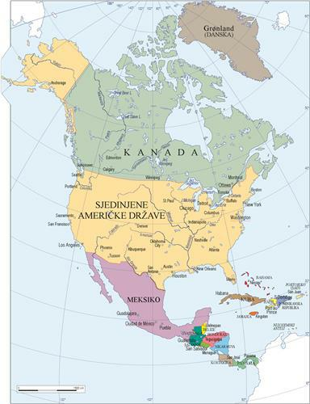
Naša škola-partner
Kontinent: Sjeverna Amerika
Država: SAD
Područje: „The Delta”
Savezna država: Arkansas
Grad: Claredon
Škola: Clarendon Elementary School
Adresa škole: P. O. Box 248, Clarendon, Arkansas 72029
Knjižničarka: Lisa Steeland

Slide 5
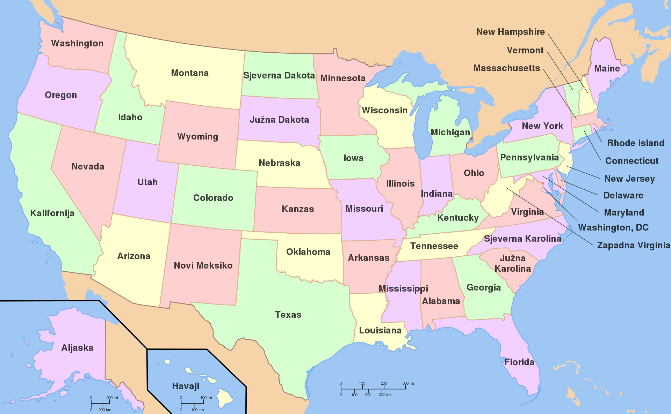
Sjedinjene Američke Države
(United States of America)
Broj stanovnika: 326 milijuna stanovnika
Savezne države: 50 saveznih država i
1 savezni distrikt (Columbia)
Glavni grad: Washington D. C.
Najveći grad: New York
Valuta: američki dolar $
Službeni jezik: nema; neslužbeni je engleski
Nacionalne životinje: američki bizon i bjeloglavi orao
Nacionalna biljka: ruža i stari hrast

Slide 6
ZASTAVA:
Stars and Stripes
Old Glory
Star-Spangled Banner
HIMNA: The Star-Spangled Banner

Slide 7
GRB
Na prednjoj strani grba se nalazi bjeloglavi orao raširenih krila, koji u kljunu drži bijelu traku s geslom SAD-a, "E pluribus unum" ("Iz mnogih, jedno").
Orao u kandžama drži snop od 13 strijela i maslinovu grančicu, simbol mira. Iznad orla se nalazi trinaest zvjezdica, postavljenih u obliku veće zvijezde. Na prsima orla je štit koji predstavlja zastavu SAD-a.
Odluka iz 1782. godine opisuje stražnju stranu grba kao nedovršenu piramidu, na vrhu koje je "svevideće oko" u trokutu.
U podnožju piramide je, rimskim brojem napisana, 1776., godina neovisnosti. Na vrhu grba je natpis "Annuit Cœptis" ("On odobrava naš pothvat"), a u podnožju je natpis "Novus ordo seclorum" ("Novi poredak u vjekove").

Slide 8
Najčešća američka imena i prezimena
muška: James, Robert, John, Michael, William, David, Richard, Joseph, Thomas, Charles, Cristopher, Daniel, Matthew, Anthony, Mark ...
ženska: Mary, Patricia, Jennifer, Linda, Elizabeth, Barbara, Susan, Jessica, Sarah, Karen, Nancy, Lisa, Betty, Margaret, Sandra ...
prezimena: Smith, Johnson, Williams, Brown, Jones, Garcia, Miller, Davis, Rodriguez, Martinez, Hernandez, Lopez, Gonzales, Wilson, Anderson, Thomas, Moore ...

Slide 9
Neki američki književnici
Dr. Seuss
Jeff Kinney: Gregovi dnevnici
Lyman Frank Baum: Čarobnjak iz Oza
Elwyn Brooks White: Paukova (Charlotteina) mreža; Velika pustolovina Stuarta Malog
Mark Twain: Pustolovine Toma Sawyera; Pustolovine Huckelberryja Finna
Richard Bach: Galeb Johnatan Livingston
Nancy Farmer: Kuća škorpiona
Hellen Keller
R. L. Stine (horor priče za mlade)

Slide 10
Kultura Amerike
https://en.wikipedia.org/wiki/Culture_of_the_United_States
https://hr.wikipedia.org/wiki/Kategorija:Ameri%C4%8Dka_kultura
https://www.livescience.com/28945-american-culture.html
https://www.integraledu.hr/news/10-stvari-o-americkoj-kulturi
https://hr.history-hub.com/sto-je-americka-kultura

